Slide 1
NIVELES DE USO DE LA PIRÀMIDE

Slide 2
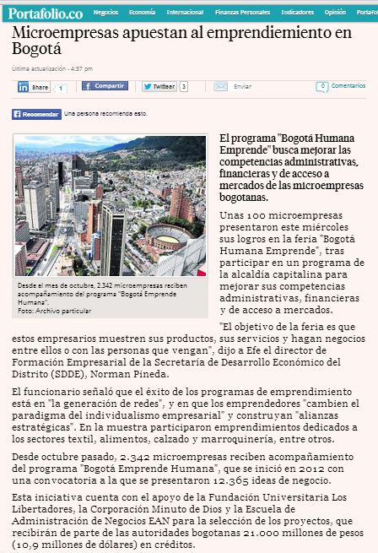
PRIMER NIVEL
Esta publicación de Portafolio implica solamente la ubicación del texto, todo en una misma página web.
El contenido es lineal y no puede ser intervenido, modificado o alterado por el usuario. Además la información se presenta con un orden específico, no es el usuario quien lo determina.

Slide 3
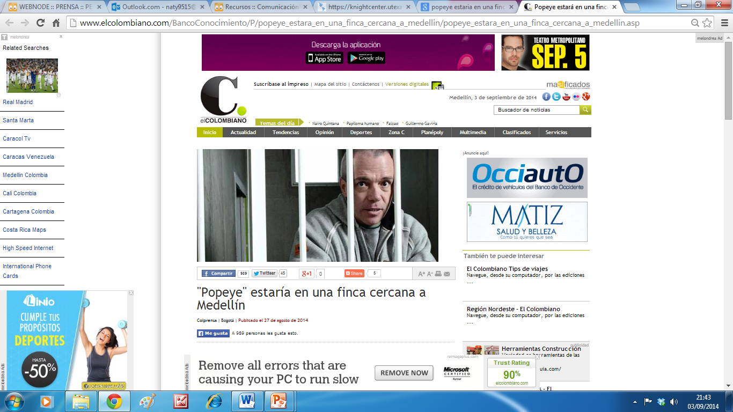
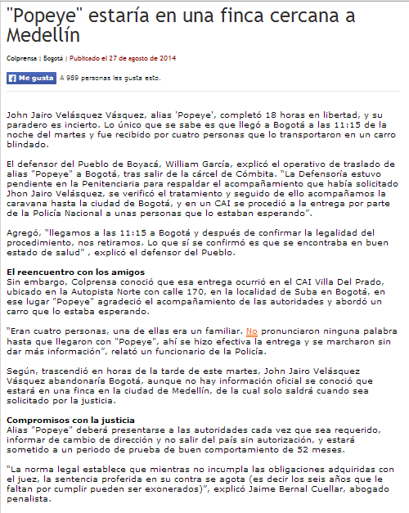
SEGUNDO NIVEL
El Colombiano en la noticia acerca de la posible ubicación de Popeye presenta un tema principal que se expone inicialmente, para después desarrollarlo en sub temas, con inter títulos.
Toda la información se encuentra en la misma página web, así que el usuario puede elegir el subtema de su interés, rompiendo la linealidad del bloque de texto, sin separarlo o aislarlo por completo.

Slide 4
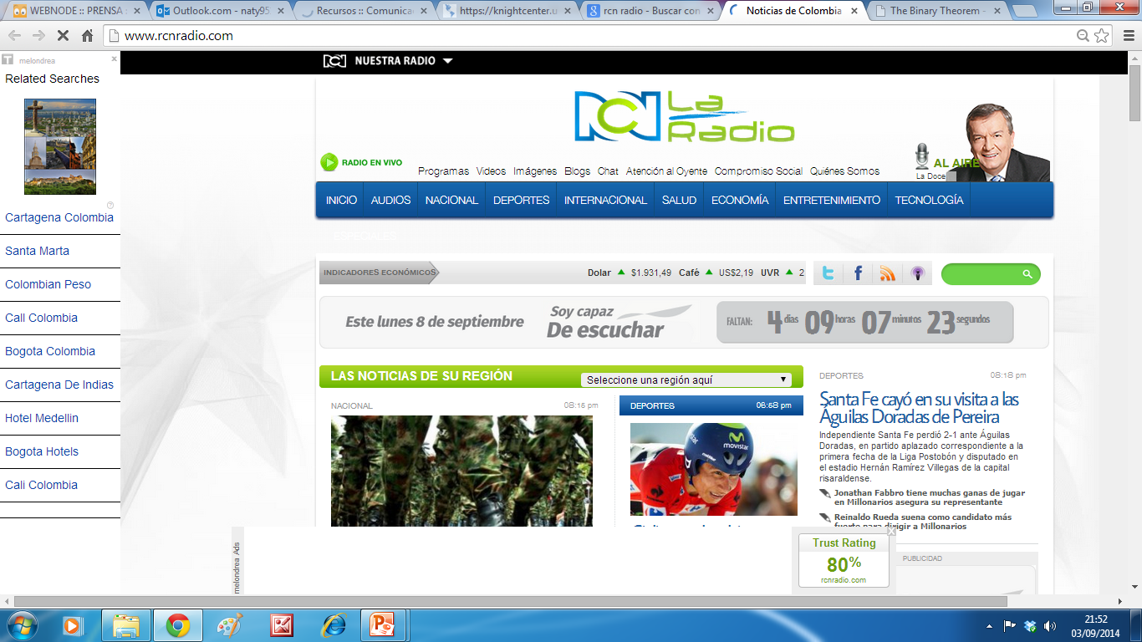
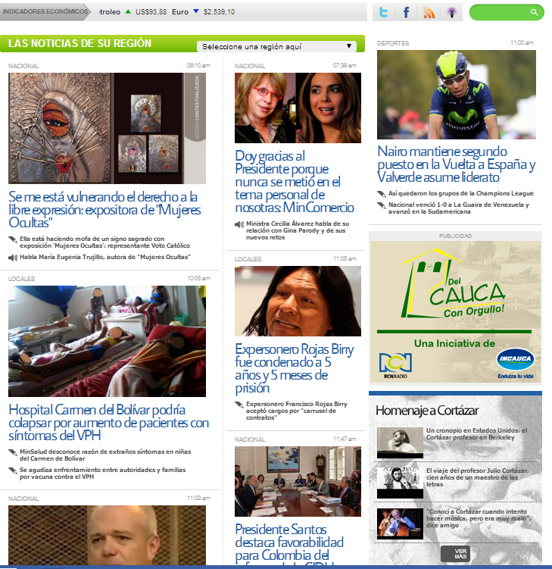
TERCER NIVEL
RCN Radio aplica el tercer nivel de la pirámide a su página de inicio.
Los enlaces son una ventaja única de la web; aquí cada título noticioso señalado en color azul llevará al usuario a una nueva página para brindarle la información que desee y necesite.
El usuario puede seguir su propia ruta de navegación, sin que el orden altere la comprensión.

